Slide 1
«ГОСУДАРСТВЕННАЯ СЛУЖБА РОССИЙСКОЙ ФЕДАРАЦИИ»
Любина Ольга Николаевна,
заместитель заведующего кафедрой государственного управления и кадровой политики

Slide 2

Вопросы для рассмотрения
Сущность государственной службы.
Система государственной службы: организационные основы.
Правовые основы государственной гражданской службы.

Slide 3

Государственная служба РФ
Федеральный закон от 27.05.2003 № 58-ФЗ «О системе государственной службы Российской Федерации»
Федеральный закон в соответствии с Конституцией РФ определяет правовые и организационные основы системы государственной службы РФ, в том числе системы управления государственной службой РФ.

Slide 4
Государственная служба РФ
Государственная служба Российской Федерации - профессиональная служебная деятельность граждан РФ по обеспечению исполнения полномочий:
Российской Федерации;
федеральных органов государственной власти, иных федеральных государственных органов;
субъектов Российской Федерации;
органов государственной власти субъектов Российской Федерации, иных государственных органов субъектов Российской Федерации;
лиц, замещающих должности, устанавливаемые Конституцией Российской Федерации, федеральными законами для непосредственного исполнения полномочий федеральных государственных органов;
лиц, замещающих должности, устанавливаемые конституциями, уставами, законами субъектов Российской Федерации для непосредственного исполнения полномочий государственных органов субъектов Российской Федерации.
Федеральный закон № 58-ФЗ, Ст. 1.

Slide 5
Система государственной службы РФ
Государственная гражданская служба
Военная служба
Государственная служба иных видов
Военная служба и государственная служба иных видов являются видами федеральной государственной службы.
подразделяется на :
федеральную государственную гражданскую службу
государственную гражданскую службу субъекта РФ
Федеральный закон от 27.05.2003 № 58-ФЗ «О системе государственной службы Российской Федерации» - редакция Федерального закона от 13.07.2015 № 262-ФЗ

Slide 6
Система государственной службы РФ
Государственная гражданская служба
Военная служба
Правоохранительная служба
Военная служба и правоохранительная служба являются видами федеральной государственной службы.
подразделяется на :
федеральную государственную гражданскую службу
государственную гражданскую службу субъекта РФ
Федеральный закон от 27.05.2003 № 58-ФЗ «О системе государственной службы Российской Федерации» - редакция до 13.07.2015

Slide 7
Принципы системы государственной службы РФ
Принципы
Конституционные
Организационно-правовые
Обусловлены положениями Конституции, которые конкретизируются в законодательстве
Отражают механизм построения и функционирования государственной службы

Slide 8



Принципы системы государственной службы РФ - конституционные
федерализм
законность
приоритет прав и свобод человека и гражданина, их непосредственное действие, обязательность их признания, соблюдения и защиты
равный доступ граждан к государственной службе

Slide 9



Принципы системы государственной службы РФ – организационно-правовые
единство правовых и организационных основ государственной службы
взаимосвязь государственной службы и муниципальной службы
открытость государственной службы и ее доступность общественному контролю, объективное информирование общества о деятельности государственных служащих
профессионализм и компетентность государственных служащих
защита государственных служащих от неправомерного вмешательства в их профессиональную служебную деятельность как государственных органов и должностных лиц, так и физических и юридических лиц

Slide 10
Государственная гражданская служба
Государственная гражданская служба
Федеральная государственная гражданская служба
Государственная гражданская служба субъекта Российской Федерации
Исполнение полномочий :
федеральных государственных органов
лиц, замещающих государственные должности Российской Федерации.
Исполнение полномочий:
субъекта РФ,
полномочий государственных органов субъекта РФ ,
лиц, замещающих государственные должности субъекта Российской Федерации.

Slide 11

Государственная гражданская служба РФ
Федеральный закон от 27.07.2004 № 79-ФЗ
«О государственной гражданской службе Российской Федерации»
Предметом регулирования настоящего Федерального закона являются отношения, связанные с поступлением на государственную гражданскую службу Российской Федерации, ее прохождением и прекращением, а также с определением правового положения (статуса) федерального государственного гражданского служащего и государственного гражданского служащего субъекта Российской Федерации.

Slide 12
Государственная гражданская служба РФ
Федеральный закон от 27.07.2004 № 79-ФЗ
«О государственной гражданской службе Российской Федерации»
Глава 1. Общие положения
Глава 2. Должности гражданской службы
Глава 3. Правовое положение (статус) гражданского служащего
Глава 4. Поступление на гражданскую службу
Глава 5. Служебный контракт
Глава 6. Основания и последствия прекращения служебного контракта
Глава 7. Персональные данные гражданского служащего. Кадровая служба государственного органа
Глава 8. Служебное время и время отдыха
Глава 9. Прохождение гражданской службы
Глава 10. Оплата труда гражданских служащих
Глава 11. Государственные гарантии на гражданской службе
Глава 12. Поощрения и награждения. Служебная дисциплина на гражданской службе
Глава 13. Формирование кадрового состава гражданской службы
Глава 14. Финансирование гражданской службы. Программы развития гражданской службы
Глава 15. Государственный надзор и контроль за соблюдением законодательства Российской Федерации о государственной гражданской службе Российской Федерации
Глава 16. Рассмотрение индивидуальных служебных споров

Slide 13
Государственные должности
Виды государственных должностей:
Государственные должности РФ и ее субъектов;
Государственные должности государственной службы.
Государственные должности подразделяются:
государственные должности РФ (политические должности);
государственные должности субъектов РФ (политические должности);
государственные. должности федеральной государственной службы (гражданской, военной , иных видов);
государственные должности гражданской службы субъектов РФ.

Slide 14
Государственные должности
Виды
Государственные должности РФ и ее субъектов
Государственные должности государственной службы
Гос. должности субъектов РФ
Гос. должности РФ
Гос. должности федеральной государственной службы
Гос. должности гражданской службы субъектов РФ

Slide 15
Государственные должности РФ
Государственные должности РФ – политические должности, которые устанавливаются Конституцией и законами РФ.
Их замещают публичные политики, обладающие государственно-политическими властными полномочиями.
Президент РФ;
Председатель Совета Федерации (зам. председателя);
Председатель Государственной Думы РФ (зам. председателя);
Члены Совета Федерации;
Председатель Правительства РФ (зам. председателя);
Генеральный прокурор РФ, прокуроры субъекта РФ, прокуроры Прокуратуры РФ;
Судьи Конституционного и Верховного судов РФ;
Уполномоченный по правам человека и др.

Slide 16
Государственные должности субъектов РФ
Государственные должности субъектов РФ – политические должности, которые устанавливаются Конституцией и законами РФ, законами субъектов РФ.
Президенты республик;
Губернаторы краев, областей, округов (заместители);
Главы администраций (заместители);
Депутаты местных законодательных собраний;
Судьи Конституционного (уставного) суда субъекта РФ.

Slide 17
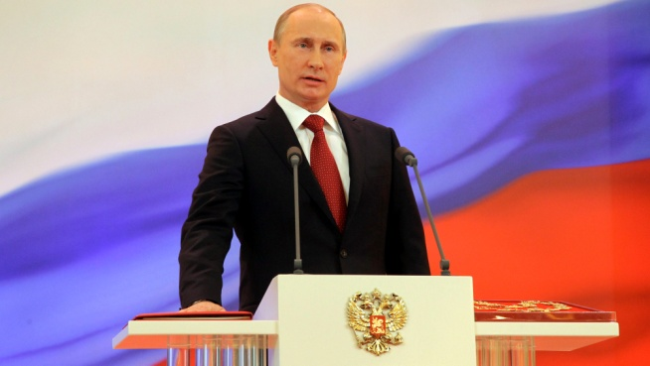
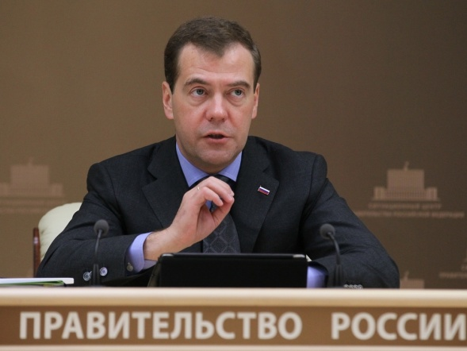
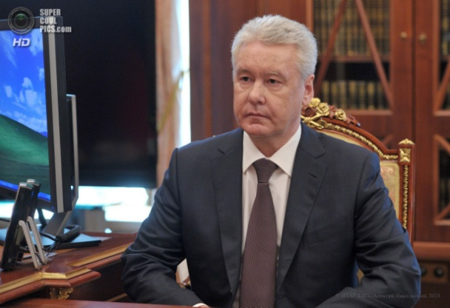
Государственные должности РФ и субъектов РФ
Признаки лиц, замещающих государственные должности РФ и субъектов РФ:
избрание на всенародных выборах (Президент , депутаты);
утверждение высшими законодательными органами по представлению глав исполнительной власти.

Slide 18
Должности государственной службы
Государственная гражданская служба
Военная служба
Государственная служба иных видов
Должности подразделяется на :
должности федеральной государственной гражданской службы;
должности государственной гражданской службы субъектов РФ;
воинские должности:
должности государственной службы иных видов.

Slide 19
Государственная гражданская служба РФ
Классификация должностей гражданской службы
Категории
Руководители
Помощники (советники)
Специалисты
Обеспечивающие специалисты
Группы
Высшие должности гражданской службы
Главные должности гражданской службы
Ведущие должности гражданской службы
Старшие должности гражданской службы
Младшие должности гражданской службы

Slide 20

Должности государственной гражданской службы РФ
Руководители
Высшая
Помощники (советники)
Высшая
Главная
Ведущая
Главная
Ведущая
Должности категорий "руководители" и "помощники (советники)" подразделяются на высшую, главную и ведущую группы должностей гражданской службы.

Slide 21
Должности государственной гражданской службы РФ
Специалисты
Высшая
Главная
Ведущая
Старшая
Должности категории "специалисты" подразделяются на высшую, главную, ведущую и старшую группы должностей гражданской службы.

Slide 22
Должности государственной гражданской службы РФ
Обеспечивающие специалисты
Главная
Ведущая
Старшая
Младшая
Должности категории "обеспечивающие специалисты" подразделяются на главную, ведущую, старшую и младшую группы должностей гражданской службы.

Slide 23
Реестры должностей гражданской службы
Должности федеральной государственной гражданской службы, классифицированные по государственным органам, категориям, группам, а также по иным признакам, составляют перечни должностей федеральной государственной гражданской службы, являющиеся соответствующими разделами Реестра должностей федеральной государственной гражданской службы. Реестр должностей федеральной государственной гражданской службы утверждается указом Президента Российской Федерации.
Указ Президента РФ от 31.12.2005 № 1574
«О Реестре должностей Федеральной государственной гражданской службы»

Slide 24
Реестры должностей гражданской службы
Перечень должностей в Администрации Президента Российской Федерации
2. Должности категории "помощники (советники)"
Высшая группа должностей
Помощник Президента Российской Федерации
Советник Президента Российской Федерации
Старший референт Президента Российской Федерации
Референт Президента Российской Федерации
Помощник Секретаря Совета Безопасности Российской Федерации
Помощник полномочного представителя Президента Российской Федерации в федеральном округе
Помощник Руководителя Администрации Президента Российской Федерации

Slide 25
Реестры должностей гражданской службы
Должности государственной гражданской службы субъекта Российской Федерации в государственных органах субъекта Российской Федерации, учреждаемые с учетом структуры этих органов и классифицируемые по категориям, группам должностей составляют перечни должностей государственной гражданской службы субъекта Российской Федерации, являющиеся соответствующими разделами Реестра должностей государственной гражданской службы субъекта Российской Федерации.
Реестр должностей государственной гражданской службы субъекта Российской Федерации составляется с учетом принципов построения Реестра должностей федеральной государственной гражданской службы и утверждается законом или иным нормативным правовым актом субъекта Российской Федерации.
Указ Мэра Москвы от 31.03.2005 № 20-УМ «О Реестре должностей государственной гражданской службы города Москвы»

Slide 26
Реестры должностей гражданской службы
Раздел VI. ПЕРЕЧЕНЬ ДОЛЖНОСТЕЙ ГОСУДАРСТВЕННОЙ ГРАЖДАНСКОЙ СЛУЖБЫ ГОРОДА МОСКВЫ В ОТРАСЛЕВЫХ И ФУНКЦИОНАЛЬНЫХ ОРГАНАХ ИСПОЛНИТЕЛЬНОЙ ВЛАСТИ ГОРОДА МОСКВЫ
ПЕРЕЧЕНЬ ДОЛЖНОСТЕЙ ГОСУДАРСТВЕННОЙ ГРАЖДАНСКОЙ СЛУЖБЫ ГОРОДА МОСКВЫ, ОТНОСЯЩИХСЯ К КАТЕГОРИИ "РУКОВОДИТЕЛИ"
Высшие должности
Руководитель
Первый заместитель руководителя
Главные должности
Заместитель руководителя
Первый заместитель начальника Московского городского казначейства
Заместитель начальника Московского городского казначейства
Начальник управления
Начальник самостоятельного отдела
Начальник инспекции
Директор агентства
Заместитель председателя Административной комиссии при Правительстве Москвы по делам об административных правонарушениях

Slide 27
Реестры должностей гражданской службы
Раздел VI. ПЕРЕЧЕНЬ ДОЛЖНОСТЕЙ ГОСУДАРСТВЕННОЙ ГРАЖДАНСКОЙ СЛУЖБЫ ГОРОДА МОСКВЫ В ОТРАСЛЕВЫХ И ФУНКЦИОНАЛЬНЫХ ОРГАНАХ ИСПОЛНИТЕЛЬНОЙ ВЛАСТИ ГОРОДА МОСКВЫ
ПЕРЕЧЕНЬ ДОЛЖНОСТЕЙ ГОСУДАРСТВЕННОЙ ГРАЖДАНСКОЙ СЛУЖБЫ ГОРОДА МОСКВЫ, ОТНОСЯЩИХСЯ К КАТЕГОРИИ "РУКОВОДИТЕЛИ"
Ведущие должности
Заместитель начальника управления
Заместитель начальника самостоятельного отдела
Заместитель начальника инспекции
Заместитель директора агентства
Начальник отдела в управлении
Заведующий сектором
Заведующий лабораторией
Заместитель начальника отдела в управлении

Slide 28
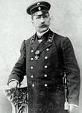

Государственная гражданская служба РФ
Классные чины
Классные чины гражданской службы присваиваются гражданским служащим в соответствии с замещаемой должностью гражданской службы в пределах группы должностей гражданской службы.
Классные чины присваиваются по результатам квалификационного экзамена
действительный государственный советник РФ (субъекта РФ) 1, 2 или 3-го класса;
государственный советник РФ (субъекта РФ) 1, 2 или 3-го класса;
советник государственной гражданской службы РФ (субъекта РФ) 1, 2 или 3-го класса;
референт государственной гражданской службы РФ (субъекта РФ) 1, 2 или 3-го класса;
секретарь государственной гражданской службы РФ (субъекта РФ) 1, 2 или 3-го класса.
Классный чин - действительный государственный советник Российской Федерации 1, 2 или 3-го класса присваивается Президентом Российской Федерации.

Slide 29
Классные чины государственной гражданской службы
Классные чины | Группы должностей гражданской службы
Секретарь государственной гражданской службы Российской Федерации 3, 2, 1 класса | младшая группа
Референт государственной гражданской службы Российской Федерации 3, 2, 1 класса | старшая группа
Советник государственной гражданской службы Российской Федерации 3, 2, 1 класса | ведущая группа
Государственный советник Российской Федерации 3, 2, 1 класса | главная группа
Действительный государственный советник Российской Федерации 3, 2, 1 класса | высшая группа

Slide 30
Классные чины государственной гражданской службы
Первый классный чин гражданской службы присваивается федеральному гражданскому служащему, не имеющему классного чина гражданской службы и замещающему должность гражданской службы, по которой производится присвоение классных чинов гражданской службы.
Классный чин
Первый
Очередной
Учитываются воинское или специальное звание, классный чин юстиции, классный чин прокурорского работника, присвоенные федеральному гражданскому служащему на прежнем месте государственной службы РФ.
Первый классный чин присваивается федеральному гражданскому служащему после успешного завершения испытания, а если испытание не устанавливалось, то не ранее чем через три месяца после назначения федерального гражданского служащего на должность гражданской службы.

Slide 31
Классные чины государственной гражданской службы
Очередной классный чин присваивается федеральному гражданскому служащему по истечении срока, установленного для прохождения гражданской службы в предыдущем классном чине, и при условии, что он замещает должность гражданской службы, для которой предусмотрен классный чин, равный или более высокий, чем классный чин, присваиваемый федеральному гражданскому служащему.
Классный чин
Первый
Очередной

Slide 32
Классные чины государственной гражданской службы
Таблица соотношения классных чинов федеральной государственной гражданской службы, воинских и специальных званий, классных чинов юстиции, классных чинов прокурорских работников.
N п/п | Классный чин федеральной ГГС | Воинское звание | Специальное звание | Классный чин юстиции | Классный чин прокурорского работника
1. | Действительный государственный советник Российской Федерации 1 класса | генерал армии, адмирал флота, генерал-полковник, адмирал | генерал полиции РФ, генерал юстиции РФ, действительный государственный советник таможенной службы РФ, генерал полиции, генерал-полковник: полиции (милиции), внутренней службы, юстиции, таможенной службы | действительный государственный советник юстиции РФ, действительный государственный советник юстиции РФ1 класса | действительный государственный советник юстиции, государственный советник юстиции 1 класса

Slide 33

Государственная гражданская служба РФ
Квалификационные требования к должностям
Квалификационные требования к должностям гражданской службы устанавливаются в соответствии с категориями и группами должностей гражданской службы.
к уровню профессионального образования,
стажу гражданской службы или стажу (опыту) работы по специальности, направлению подготовки,
профессиональным знаниям и навыкам, необходимым для исполнения должностных обязанностей.
В число квалификационных требований к должностям гражданской службы категорий "руководители", "помощники (советники)", "специалисты" всех групп должностей гражданской службы, а также категории "обеспечивающие специалисты" главной и ведущей групп должностей гражданской службы входит наличие высшего образования.

Slide 34
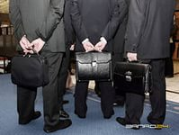
Государственная гражданская служба РФ
Правовое положение (статус)
гражданского служащего
Статья 14. Основные права гражданского служащего
Статья 15. Основные обязанности гражданского служащего
Статья 16. Ограничения, связанные с гражданской службой
Статья 17. Запреты, связанные с гражданской службой
Гражданский служащий - гражданин Российской Федерации, взявший на себя обязательства по прохождению гражданской службы.
Гражданский служащий осуществляет профессиональную служебную деятельность на должности гражданской службы в соответствии с актом о назначении на должность и со служебным контрактом и получает денежное содержание за счет средств федерального бюджета или бюджета субъекта Российской Федерации.
Запреты:
заниматься предпринимательской деятельностью …;
получать в связи с исполнением должностных обязанностей вознаграждения от физических и юридических лиц (подарки, денежное вознаграждение, ссуды, услуги, оплату развлечений, отдыха, транспортных расходов и иные вознаграждения)

Slide 35


Государственная гражданская служба РФ
Требования к служебному поведению гражданского служащего
исполнять должностные обязанности добросовестно, на высоком профессиональном уровне;
2) исходить из того, что признание, соблюдение и защита прав и свобод человека и гражданина определяют смысл и содержание его профессиональной служебной деятельности;
3) осуществлять профессиональную служебную деятельность в рамках установленной законодательством Российской Федерации компетенции государственного органа;
4) обеспечивать равное, беспристрастное отношение ко всем физическим и юридическим лицам, не оказывать предпочтение каким-либо общественным или религиозным объединениям, профессиональным или социальным группам, гражданам и организациям и не допускать предвзятости в отношении таких объединений, групп, граждан и организаций;

Slide 36


Государственная гражданская служба РФ
Требования к служебному поведению гражданского служащего
5) не совершать действия, связанные с влиянием каких-либо личных, имущественных (финансовых) и иных интересов, препятствующих добросовестному исполнению должностных обязанностей;
6) соблюдать ограничения, установленные настоящим Федеральным законом и другими федеральными законами для гражданских служащих;
7) соблюдать нейтральность, исключающую возможность влияния на свою профессиональную служебную деятельность решений политических партий, других общественных объединений, религиозных объединений и иных организаций;
8) не совершать поступки, порочащие его честь и достоинство;
9) проявлять корректность в обращении с гражданами;

Slide 37

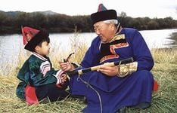
Государственная гражданская служба РФ
Требования к служебному поведению гражданского служащего
10) проявлять уважение к нравственным обычаям и традициям народов Российской Федерации;
11) учитывать культурные и иные особенности различных этнических и социальных групп, а также конфессий;
12) способствовать межнациональному и межконфессиональному согласию;
13) не допускать конфликтных ситуаций, способных нанести ущерб его репутации или авторитету государственного органа;
14) соблюдать установленные правила публичных выступлений и предоставления служебной информации.

Slide 38



Государственная гражданская служба РФ
Поступление на государственную гражданскую службу
На гражданскую службу вправе поступать:
граждане Российской Федерации
достигшие возраста 18 лет
владеющие государственным языком Российской Федерации
соответствующие квалификационным требованиям
Поступление гражданина на гражданскую службу осуществляется по результатам конкурса.
Конкурс заключается в оценке профессионального уровня претендентов на замещение должности гражданской службы,
их соответствия установленным квалификационным требованиям к должности гражданской службы.

Slide 39

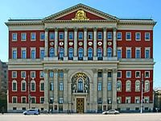
Государственная гражданская служба города Москвы
Закон города Москвы от 26.01.2005 № 3
«О государственной гражданской службе города Москвы»
Государственная гражданская служба города Москвы - профессиональная служебная деятельность граждан Российской Федерации на должностях гражданской службы по обеспечению исполнения полномочий государственных органов и лиц, замещающих государственные должности города Москвы.
Государственный гражданский служащий города Москвы - гражданин Российской Федерации, взявший на себя обязательства по прохождению государственной гражданской службы города Москвы.
Гражданский служащий осуществляет профессиональную служебную деятельность на должности гражданской службы в соответствии с актом государственного органа о назначении на должность гражданской службы и со служебным контрактом и получает денежное содержание за счет средств федерального бюджета или бюджета города Москвы.

Slide 40
Государственная гражданская служба города Москвы
Закон города Москвы от 26.01.2005 № 3
«О государственной гражданской службе города Москвы»
Глава 1. Общие положения
Глава 2. Должности гражданской службы
Глава 3. Правовое положение (статус) гражданского служащего
Глава 4. Поступление на гражданскую службу
Глава 5. Служебный контракт
Глава 6. Персональные данные гражданского служащего. Кадровая служба государственного органа
Глава 7. Служебное время и время отдыха. Отпуска на гражданской службе
Глава 8. Прохождение гражданской службы
Глава 9. Оплата труда гражданских служащих
Глава 10. Государственные гарантии на гражданской службе
Глава 11. Поощрения и награждения. Служебная дисциплина на гражданской службе
Глава 12. Формирование кадрового состава гражданской службы
Глава 13. Финансирование гражданской службы. Программы развития гражданской службы города Москвы
Глава 14. Управление государственной службой
Глава 15. Рассмотрение индивидуальных служебных споров

Slide 41
Правовой статус государственного гражданского служащего
Права
Обязанности
Ответственность
Социальная защищенность
Гарантии
Ограничения
Запреты
Требования
Группы государственно-служебных норм

Slide 42

Права государственного гражданского служащего
Группы основных прав ГГС
Организационно-технические условия труда
Организационное обеспечение деятельности ГГС
Социальная защита ГГС
Прохождение гражданской службы

Slide 43

Обязанности государственного гражданского служащего
Группы основных обязанностей ГГС
Исполнение обязанностей и поручений
Поддержка необходимого уровня квалификации
Информирование руководства об изменении своего положения
Соблюдение установленных норм и требований

Slide 44

Ограничения на государственной гражданской службе
Группы основных ограничений
Состояние здоровья
Гражданство
Поведение
Семейные обстоятельства

Slide 45

Запреты, связанные с государственной гражданской службой
Группы основных запретов
Платная деятельность
Политическая деятельность
Нарушение требований и норм поведения и деятельности
Злоупотребление служебным положением

Slide 46
Субъекты управления государственной гражданской службой
Указ Президента РФ от 19.11.2002 № 1336
«О федеральной программе «Реформирование государственной службы Российской Федерации (2003-2005 годы)»
Главные направления реформирования государственной службы РФ:
создание комплексной нормативно-правовой основы регулирования государственной службы РФ;
разработка эффективных механизмов проведения кадровой политики в сфере государственной службы РФ в целях оптимизации состава государственных служащих;
выработка мер по совершенствованию оплаты труда государственных служащих, финансово-экономического и материально-технического обеспечения государственной службы РФ, по рациональному использованию в системе государственной службы современных информационных технологий;
внедрение программ подготовки кадров для государственной службы РФ и профессионального развития государственных служащих;
формирование системы управления государственной службой РФ.

Slide 47



Субъекты управления государственной гражданской службой
Система управления государственной службой необходима для :
обеспечения единства государственной службы Российской Федерации,
взаимодействия государственных органов со структурами гражданского общества,
координации деятельности государственных органов по вопросам поступления на государственную службу, прохождения и прекращения государственной службы, а также профессионального развития государственных служащих.

Slide 48
Управление Президента РФ по вопросам государственной службы и кадров
Указ Президента Российской Федерации от 8 июня 2004 г. N 727
«Об утверждении Положения об Управлении Президента Российской Федерации по вопросам государственной службы» - утратило силу
Управление Президента Российской Федерации по вопросам государственной службы и кадров – самостоятельное подразделение Администрации Президента РФ
Основными задачами Управления являются:
содействие Президенту РФ в определении основных направлений реформирования и развития государственной службы Российской Федерации, в обеспечении согласованного функционирования и взаимодействия органов государственной власти по этим вопросам;
обеспечение реализации Президентом РФ его полномочий по проведению государственной политики в области государственной службы;
участие в работе по совершенствованию правовых основ государственной службы.

Slide 49
Субъекты управления государственной гражданской службой
Указ Президента РФ от 10.03.2009 № 261
«О федеральной программе «Реформирование и развитие системы государственной службы Российской Федерации (2009-2013 годы)»
Главные направления реформирования и развития системы государственной службы РФ:
формирование системы государственной службы Российской Федерации как целостного государственно-правового института, создание системы управления государственной службой;
внедрение на государственной службе Российской Федерации эффективных технологий и современных методов кадровой работы;
повышение эффективности государственной службы Российской Федерации и результативности профессиональной служебной деятельности государственных служащих.

Slide 50
Федеральный орган управления государственной службой
Цель создания:
Координация деятельности государственных органов по регулированию вопросов поступления на ГС, формированию кадрового резерва, прохождению и прекращению ГС;
Ведение Сводного реестра государственных служащих РФ;
Осуществление вневедомственного контроля за соблюдением законодательства.
Место нахождения: Структура Администрации Президента РФ.
Организационная форма: самостоятельное управление.
Объем полномочий: определяется законодательством РФ.

Slide 51
Администрация Президента РФ
Администрация Президента Российской Федерации является государственным органом, обеспечивающим деятельность Президента РФ и осуществляющим контроль за исполнением решений Президента РФ.
обеспечивает деятельность главы государства: в подготовке законопроектов для внесения их Президентом в Государственную Думу в порядке законодательной инициативы.
готовит проекты указов, распоряжений, поручений, обращений Президента, иных документов, в том числе проекты ежегодных посланий Президента Федеральному Собранию.
контролирует и проверяет исполнение федеральных законов, указов, распоряжений и поручений Президента и представляет ему соответствующие доклады.
обеспечивает взаимодействие Президента с политическими партиями, общественными объединениями, профессиональными и творческими союзами в России, государственными органами и должностными лицами иностранных государств, российскими и зарубежными политическими и общественными деятелями, международными организациями.

Slide 52
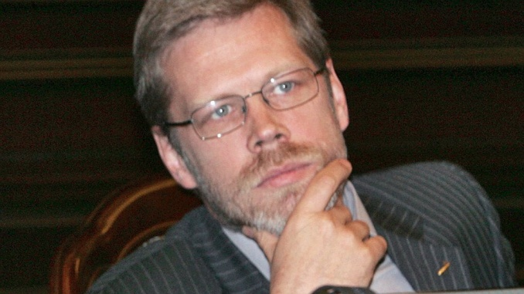
Управление Президента РФ по вопросам государственной службы и кадров
Указ Президента Российской Федерации от 4 декабря 2009 г. N 1382
«Об утверждении Положения об Управлении Президента Российской Федерации по вопросам государственной службы и кадров»
Управление Президента Российской Федерации по вопросам государственной службы и кадров – самостоятельное подразделение Администрации Президента РФ
Начальник Управления Президента по вопросам государственной службы и кадров – Антон Юрьевич Фёдоров

Slide 53
Управление Президента РФ по вопросам государственной службы и кадров
Основные задачи:
участие в обеспечении реализации Президентом РФ его полномочий по решению кадровых вопросов и полномочий по проведению государственной политики в области государственной службы РФ;
осуществление контроля за исполнением федеральных законов, указов, распоряжений, поручений и указаний Президента РФ по вопросам государственной службы и кадров;
подготовка предложений Президенту РФ по вопросам реформирования и развития государственной службы, а также по вопросам кадровой политики;
содействие Президенту РФ в определении основных направлений кадровой политики, реформирования и развития государственной службы, в обеспечении согласованного функционирования и взаимодействия органов государственной власти по этим вопросам …

Slide 54
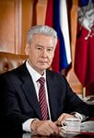
Государственная гражданская служба города Москвы
Мэр Москвы
Орган по управлению государственной службой
Общее руководство гражданской службой города Москвы и ее координация осуществляются Мэром Москвы.
Мэр Москвы является высшим должностным лицом города Москвы
При вступлении в должность Мэр Москвы приносит присягу:
"Клянусь при осуществлении полномочий Мэра Москвы соблюдать Конституцию Российской Федерации, федеральное законодательство, Устав и законы города Москвы, честно и добросовестно исполнять возложенные на меня обязанности, служить процветанию города и благополучию его жителей"

Slide 55
Государственная гражданская служба города Москвы
Орган по управлению государственной службой
Управление государственной службы и кадров Правительства Москвы
1) выработки предложений по проведению кадровой политики в государственных органах города Москвы, а также в целях контроля за ее реализацией;
2) координации деятельности государственных органов при решении вопросов поступления на гражданскую службу, формирования кадрового резерва, прохождения и прекращения гражданской службы, использования кадрового резерва, подготовки, переподготовки, повышения квалификации и стажировки гражданских служащих, а также в целях осуществления контроля за соблюдением в государственных органах законодательства о гражданской службе;
3) подготовки и внесения предложений о реализации положений законодательства о гражданской службе в установленном порядке;
4) обеспечения деятельности комиссии по урегулированию конфликтов интересов, созданной в органе по управлению государственной службой, и участия в деятельности аналогичных комиссий, создаваемых в государственных органах, а также в деятельности комиссий по проведению конкурсов на замещение должностей гражданской службы, по проведению аттестации гражданских служащих и по сдаче квалификационных экзаменов гражданскими служащими;
5) определения периодов службы (работы), которые включаются в стаж гражданской службы;
6) подготовки разъяснений и рекомендаций для государственных органов по вопросам гражданской службы.

Slide 56
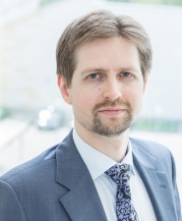
Управление государственной службы и кадров Правительства Москвы
Постановление Правительства Москвы от 2 августа 2005 г. N 581-ПП «Об утверждении Положения об Управлении государственной службы и кадров Правительства Москвы»
Управление государственной службы и кадров Правительства Москвы – самостоятельное подразделение Аппарата Мэра и Правительства Москвы.
Не обладает правами юридического лица.
Сокращенное название – УГСК Правительства Москвы.
Координация деятельности Управления осуществляется Мэром Москвы.
Непосредственный контроль за работой Управления осуществляется руководителем Аппарата Мэра и Правительства Москвы.
Малыхин Павел Анатольевич
Исполняющий обязанности начальника Управления государственной службы и кадров Правительства Москвы

Slide 57
Управление государственной службы и кадров Правительства Москвы
Основные задачи:
Подготовка предложений по формированию кадровой политики Мэра Москвы и Правительства Москвы и ее проведение в государственных органах города Москвы в целях повышения эффективности их деятельности.
Подготовка предложений по совершенствованию законодательства о государственной гражданской службе, его практической реализации в государственных органах города Москвы.
Подготовка совместно с заинтересованными ОИВ предложений по совершенствованию структуры ОИВ города Москвы, Аппарата Мэра и Правительства Москвы.
Кадровое обеспечение Мэра Москвы, Правительства Москвы, Аппарата Мэра и Правительства Москвы, а также ОИВ города Москвы.

Slide 58
Управление государственной службы и кадров Правительства Москвы
Основные задачи:
Организационно-техническое обеспечение деятельности комиссий и советов по вопросам кадровой политики или гражданской службы, создаваемых в Аппарате Мэра и Правительства Москвы.
Организация профессиональной подготовки кадров для гражданской службы, дополнительного профессионального образования государственных гражданских служащих города, а также формирование, размещение и исполнение заказа Правительства Москвы на ДПО ГГС.
Организация и проведение работы по награждению работников организаций и жителей города Москвы государственными наградами Российской Федерации и наградами города Москвы.
Координация деятельности государственных органов города Москвы при решении вопросов поступления на гражданскую службу, ее прохождения и прекращения, а также контроль за соблюдением в государственных органах города Москвы законодательства о гражданской службе.

Slide 59
Федеральный орган управления государственной службой
Управление государственной службой – сознательное, целенаправленное воздействие органов власти на государственную службу как систему в целях реализации ее функций, проведения единой государственной политики в сфере организации и деятельности государственного аппарата, работы с персоналом.

Slide 60

Спасибо за внимание!

